Slide 1


QUALBRIDGE
Bridging Quality to the World
회사소개 브로슈어
QUALITY RESPONSIBILITY TRUST
좋은 제품을 연결하고,
끝까지 책임지는 기업
제조사와 고객을 신뢰로 연결하고, 품질과 납기에 책임지는
산업용 밸브·피팅 및 기업 자재 전문 공급기업입니다.
2026 · QUALBRIDGE COMPANY BROCHURE

Slide 2
ABOUT QUALBRIDGE
QUALITY와 BRIDGE가 만나는 이름
QUALBRIDGE = QUALITY + BRIDGE
좋은 품질의 제품을 고객에게 연결하고, 제조사와 고객 사이의 약속을 끝까지 책임지는 기업이라는 뜻입니다.
Q
Quality, 퀼브릿지의 정체성
다리
제조사와 고객을 연결하는 역할
퀼브릿지는 산업용 밸브와 피팅, 기업 운영에 필요한 소모성 자재 및 잡자재를 공급합니다. 요청 규격과 수량을 확인하고, 공급 조건과 예상 납기를 안내한 뒤 발주 내용에 맞춰 납품까지 책임 있게 대응합니다.
색상
골드는 품질과 전문성, 블랙과 화이트는
신뢰·책임과 투명한 거래를 뜻합니다.
품질 QUALITY
책임 RESPONSIBILITY
신뢰 TRUST
요청 사양에 맞는 제품을 확인하고, 검증된 품목을 공급합니다.
견적과 발주 이후에도 납품 완료까지 책임 있게 대응합니다.
고객과 약속한 공급 조건과 납기 일정을 철저히 관리합니다.
QUALBRIDGE
02

Slide 3
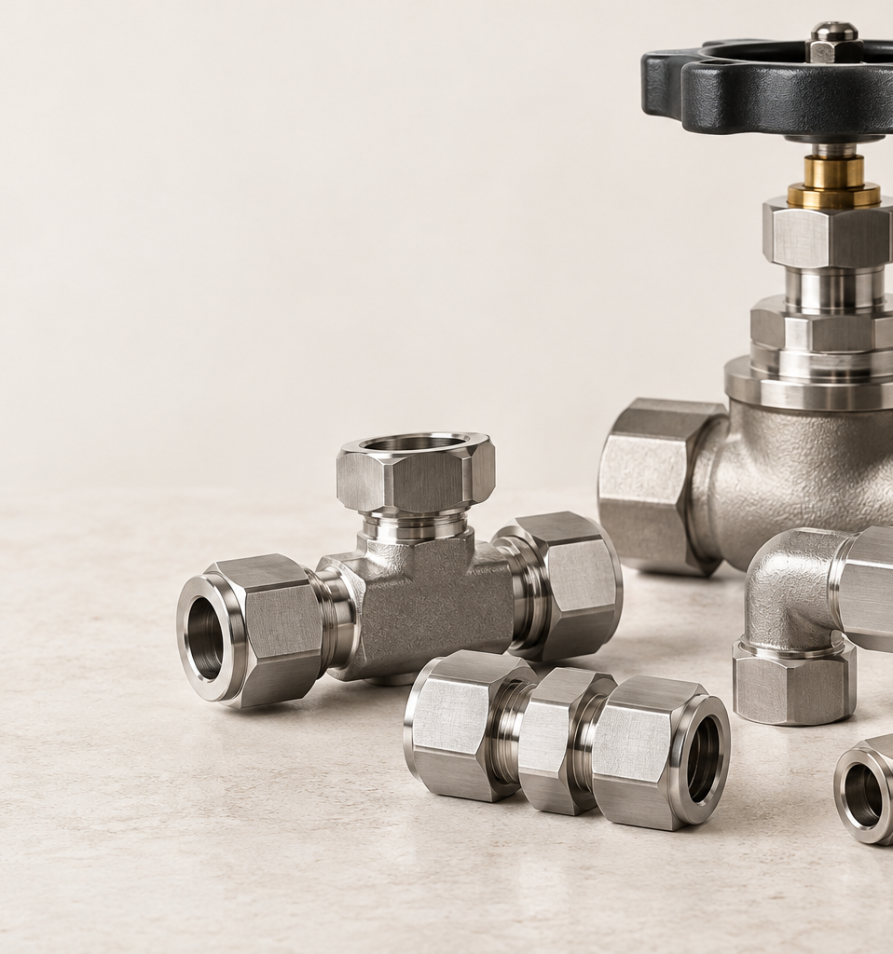
PRODUCTS 01
밸브 및 피팅
배관과 유체 제어에 필요한 피팅 및 각종 산업용 밸브를 문의할 수 있습니다.
튜브 피팅 및 연결 부품
글로브밸브·게이트밸브·버터플라이밸브
스팀밸브·오토밸브·매뉴얼밸브
기타 밸브류 및 요청 가공품
지정 브랜드 문의
스웨즈락 · 옥광엔지니어링 · 한양밸브
스파이렉스사코 · 액츠 등
브랜드 및 사양은 견적 과정에서 공급 가능 여부를 확인합니다.
QUALBRIDGE
03

Slide 4
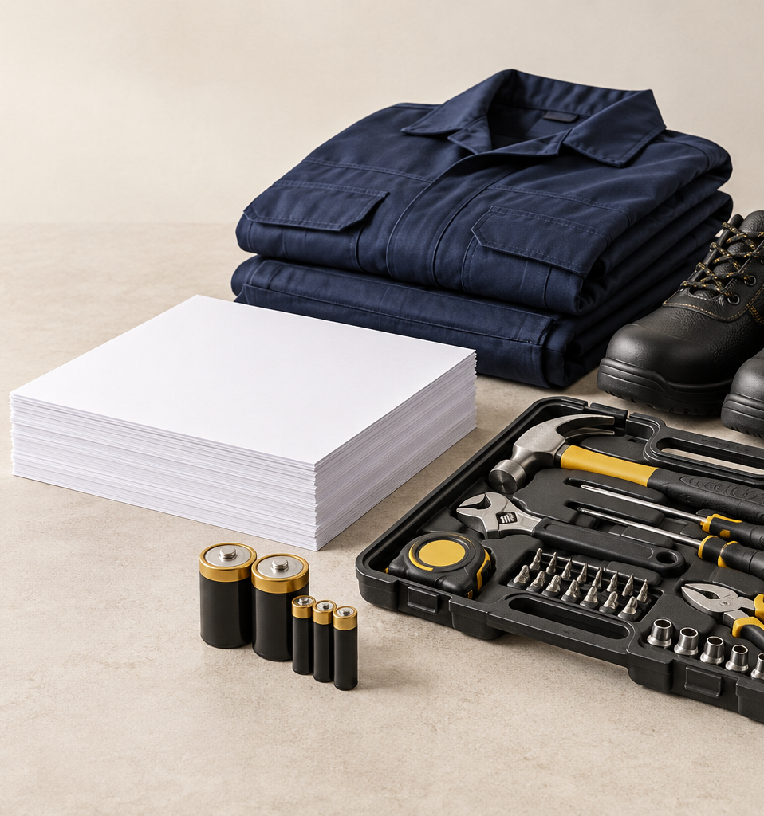
PRODUCTS 02
기업 소모성 자재
구매 부서와 현장에서 반복적으로 필요한 소모품과 잡자재를 품목별로 확인해 공급합니다.
A4 용지 및 사무용 소모품
작업복·안전화 등 현장 용품
공구류·건전지 및 유지보수 소모품
목록 외 기업용 잡자재
여러 품목을 한 번에 문의하는 경우 엑셀 품목표를 보내 주시면 검토와 견적 작성에 도움이 됩니다.
QUALBRIDGE
04

Slide 5
ORDER PROCESS
견적부터 납품까지
약속한 조건과 납기를 서면으로 확인하고, 납품이 완료될 때까지 과정을 관리합니다.
01
02
03
04
05
견적 의뢰
내용 확인
견적서 송부
발주 확정
준비 및 납품
품목명, 브랜드, 규격, 수량, 희망 납기와 참고 자료를 전달합니다.
공급 가능 여부와 사양, 수량, 요청 조건을 확인합니다.
가격, 공급 조건과 예상 납기를 기재해 보내드립니다.
발주서 또는 최종 주문 내용을 기준으로 품목과 일정을 확정합니다.
품목과 수량을 확인하고 안내한 일정에 맞춰 납품을 진행합니다.
견적 요청 시 함께 보내 주세요
제품명 · 제조사 · 모델명 또는 규격 · 수량 · 희망 납기 · 납품 장소 · 도면/사진
QUALBRIDGE
05

Slide 6
REQUEST A QUOTE
필요한 품목을
알려주세요
품목명, 규격, 수량과 희망 납기를 보내 주시면 공급 가능 여부를 확인해 견적드립니다.
QUALBRIDGE
이메일
qbridge3@naver.com
좋은 제품을 연결하고,
끝까지 책임지는 기업
운영시간
평일 09:00–18:00
Bridging Quality to the World
주소
서울특별시 구로구 경인로54길 4, H동 106호
대표자
김건희
회사 전화번호와 팩스번호는 추후 반영 예정입니다.
QUALBRIDGE
06

